Slide 1




近代中国外交

Slide 2

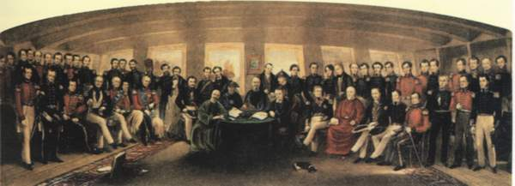
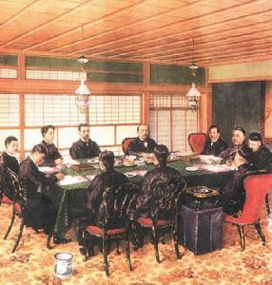
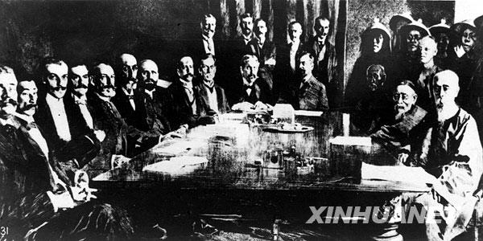
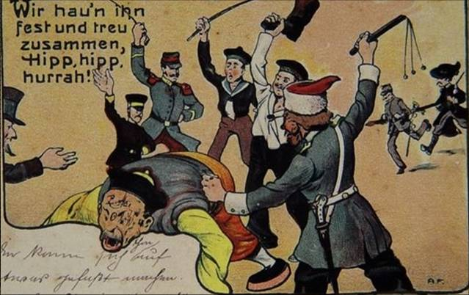

你能用几个词概括近代中国外交的基本特征吗？
印象历史
不平等
不独立
无自主权
签订《马关条约》
签订《马关条约》
签订《马关条约》
签订《马关条约》
签订《马关条约》
签订《马关条约》
签订《马关条约》
签订《马关条约》
签订《马关条约》
签订《辛丑条约》
签订《辛丑条约》
签订《辛丑条约》
签订《辛丑条约》
签订《辛丑条约》
签订《辛丑条约》
签订《辛丑条约》
签订《辛丑条约》
签订《南京条约》
签订《辛丑条约》
签订《南京条约》
签订《南京条约》
签订《南京条约》
签订《南京条约》
签订《南京条约》
签订《南京条约》
签订《南京条约》
签订《南京条约》

Slide 3



第16课
独立自主的和平外交
王烈桥中心学校 李小云

Slide 4

独立自主的和平外交
学习目标
1.了解新中国独立自主的和平外交政策。
2.掌握和平共处五项原则提出的背景、内容及意义。
3.知道万隆会议的概况和“求同存异”方针的提出及影响。
4.掌握周恩来在新中国成立初期的外交活动，了解新中国外交走向成熟的过程。

Slide 5
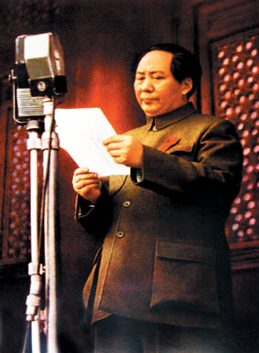
独立自主的和平外交
本政府为代表中华人民共和国全国人民的唯一政府。凡愿遵守平等、互利及互相尊重领土主权等项原则的任何外国政府，本政府均愿与之建立外交关系。
新中国的外交政策是什么？
独立自主的和平外交

Slide 6
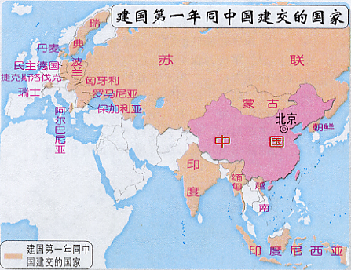
独立自主的和平外交
外交成就：
建国第一年，新中国与苏联等十七个国家建立外交关系。

Slide 7
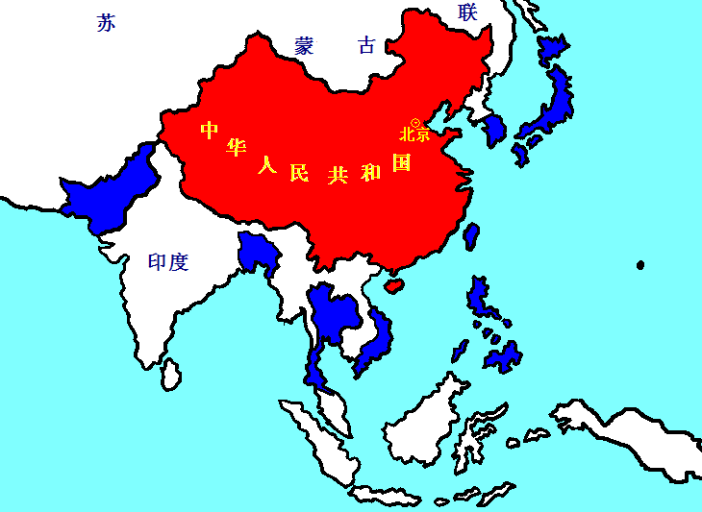

独立自主的和平外交
不利的外交环境：
建国初期美国对华军事包围示意图
中国领导人怎样才能摆脱这种不利的局面？为此我们提出了怎样的原则？

Slide 8
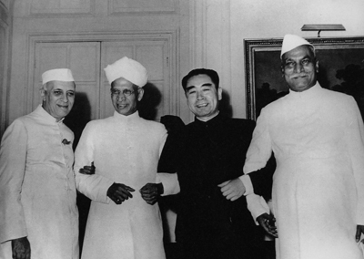
独立自主的和平外交
和平共处五项原则的提出
1953年12月31日，周恩来在会见印度政府代表团时第一次提出和平
共处五项原则,和平共处五项原则成为处理中印两国关系的原则。
和平共处五项原则
内容
互相尊重主权和领土完整
互不侵犯 互不干涉内政
平等互利 和平共处
1954年，和平共处五项原则成为处理中印、中缅关系的基本原则。

Slide 9
独立自主的和平外交
两国总理重申这些原则，并且感到在他们与亚洲以及世界其他国家的关系中也应该适用这些原则。如果这些原则不仅适用于各国之间，而且适用于一般国际关系之中，它们将形成和平和安全的坚固基础。
——《中印两国总理联合声明》
（1）它提供了相同或不同社会制度的国家建立和发展关系的正确指导原则。
（2）它指明了和平解决国家间历史遗留问题及国际争端的有效途径。
（3）它有力地维护了广大发展中国家的利益，促进了发达国家与发展中国家关系的改善和发展。
（4）它为推动建立公正合理的国际政治经济新秩序奠定了重要的思想基础。
随着中印等国的倡导，和平共处五项原则的提出在国际上产生了什么影响？
和平共处五项原则在国际上产生了深远影响，成为处理国与国关系的基本准则。

Slide 10
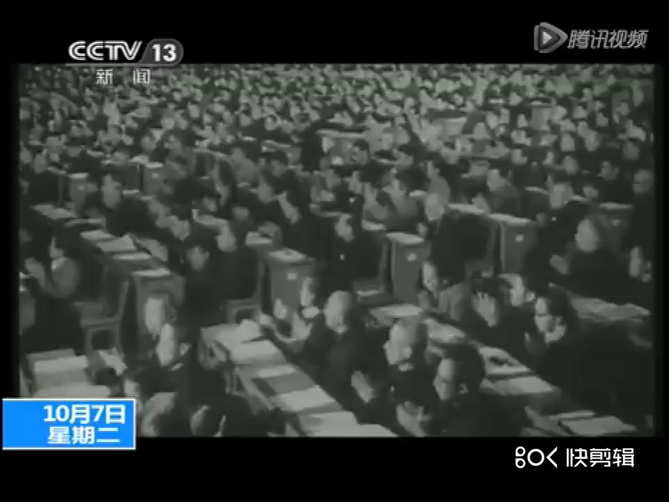
独立自主的和平外交

Slide 11
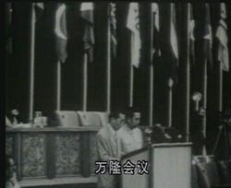
独立自主的和平外交
加强与亚非国家的团结合作
万隆会议
(又称亚非会议)
自主学习：
1、万隆会议是在哪一年召开的？
2、地点在哪里？
3、中国派出了谁带领代表团参加？
4、有哪些国家参加了会议？
1955
印度尼西亚的万隆
周恩来
亚非独立国家

Slide 12
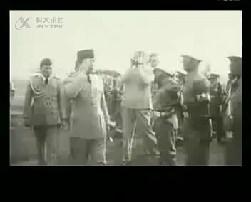
独立自主的和平外交

Slide 13
独立自主的和平外交
“中国代表团是来求团结而不是吵架的”“是来求同而不是立异的”，“我们的会议应该求同存异”。
——周恩来
探究：“求同存异”的同指的是什么？异又是指什么呢？
同
遭遇相同：曾经受到帝国主义的侵略;
面临问题相同：如发展国家经济，维护民族独立，
促进世界和平.
异
社会发展阶段不同，经济发展水平不同、
政治体制不同，意识形态不同。
作用
促进了会议的圆满成功，加强了同亚非各国的团结合作。

Slide 14
独立自主的和平外交
总结
新中国初期的外交成就
（1949-1955）
独立自主的和平外交
和平共处五项原则
成为处理国与国之间的基本准则
为我国赢得良好的外部环境
万隆会议周恩来
开创了我国外交新局面

